Slide 1

I Centri per la Famiglia in Basilicata
I Centri per la famiglia
Milano 8 ottobre 2026
Il sistema dei servizi sul territorio regionale
Testimonianza del CPF Comune di Potenza
Relatrici
Dott.ssa Angelina Marsicovetere - Regione Basilicata
Dott.ssa Rosanna Cafarelli - Referente ente gestore CPF Potenza
Conferenza nazionale sulla famiglia
Ottobre - Dicembre 2026
Presidenza del Consiglio dei Ministri Dipartimento per le politiche della famiglia

Slide 2
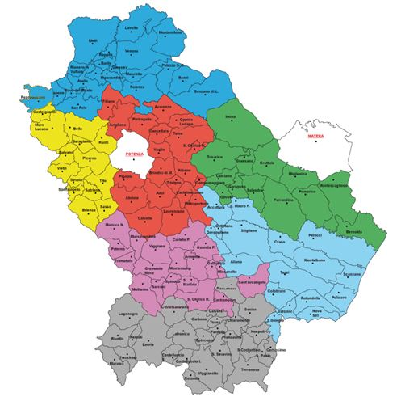
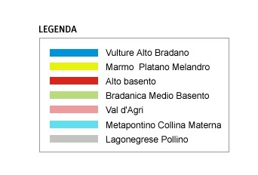
GLI AMBITI SOCIO TERRITORIALI
L’obiettivo delle ultime programmazioni è stato quello di creare le condizioni per assicurare la presenza dei Centri per la Famiglia nei nove Ambiti Socio Territoriali della Regione Basilicata. Alcuni Centri sono collocati nei Consultori familiari per assicurare una maggiore capillarità e valorizzare l’integrazione tra area sociale, educativa e sanitaria.

Slide 3

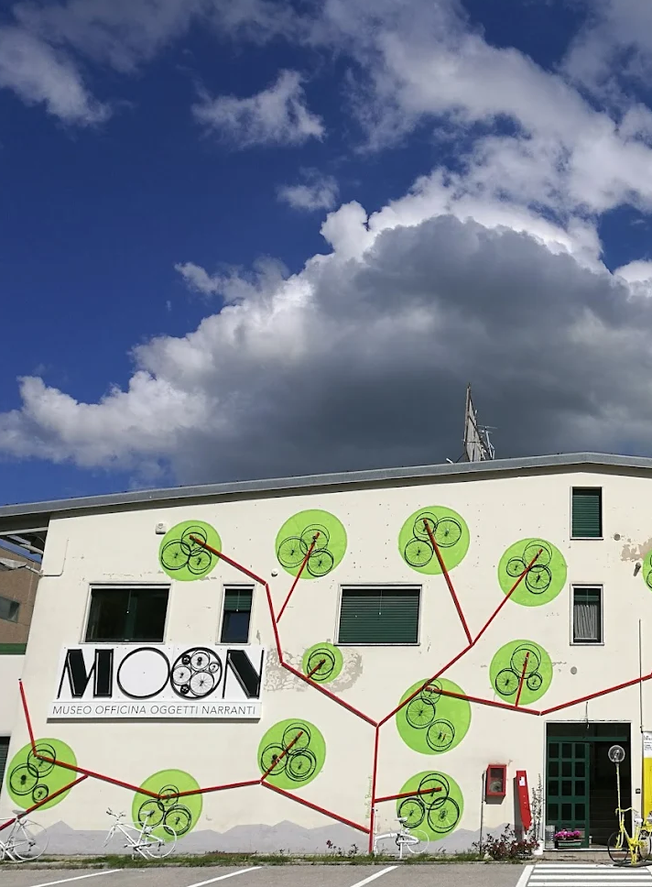
Do-Dai – Semi di Comunità
Un progetto di cura condivisa che ricuce le trame del vivere comune, dalle piazze agli appartamenti privati.
Progetto 2025–2026, finanziato dal Fondo Politiche della Famiglia, in coprogettazione tra il Comune di Potenza e la Cooperativa "Il Salone dei Rifiutati.
La visione: "Do-Dai" richiama, nel suo andirivieni sonoro, il dare-avere di ogni reciprocità. In giapponese indica la terra-base, cioè le fondamenta per lo scambio di beni materiali e immateriali.
Le azioni: esplorare, mappare e conoscere quartieri e persone, connettere istituzioni e cittadini, facilitare le relazioni con i Tutor di Quartiere e attivare laboratori e seminari di comunità.
Risultati: Banca del Tempo, Biblioteca degli Oggetti e Osservatorio degli Spazi. Il progetto si sviluppa su www.dodai.it, dove si scambia ciò che si possiede con ciò che si sa fare e prende forma presso spazi del Moon e dell’Auser.
MOON-Museo Officina Oggetti Narranti, Potenza.

Slide 4
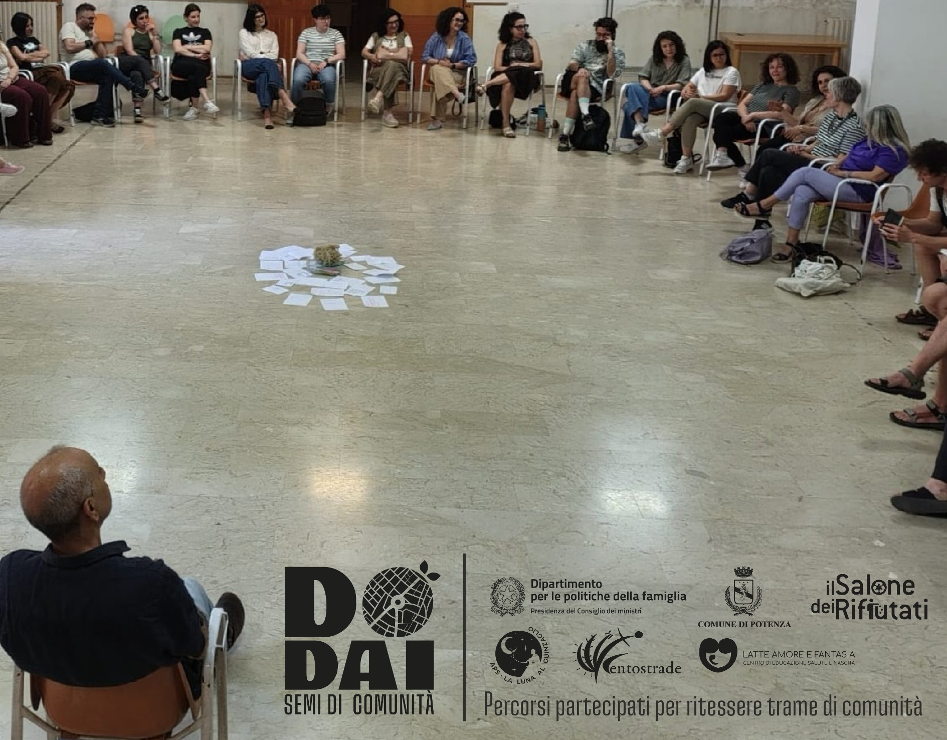
La metodologia: dal tempo allo spazio
«Chi perde tempo, guadagna spazio» (Francesco Careri)
Il tempo che si scambia diventa uno spazio che si vive: le "piazze" di Do-Dai
Scambiare tempo, competenze e beni permette di creare momenti di relazione e condivisione tra i cittadini nei quartieri della città attraverso laboratori, passeggiate, seminari e formazione.
Numeri dei partecipanti: 100 laboratori con 2.000 bambini e ragazzi.
Realtà coinvolte: associazioni, scuole e università, servizi sociali, cooperative, case di accoglienza, casa del volontariato, spazi verdi della città, musei, sale di attesa, stazioni ferroviarie, biblioteche, teatro e parrocchie.
Pratiche di divulgazione: oltre alla comunicazione ordinaria sui social, pratica delle affissioni affidata a grafici, poeti e scrittori.

Slide 5
Il centro famiglie
Cosa faremo: la seconda fase di Do-Dai
La seconda fase Do-Dai
Dai Tutori di Quartiere agli Abitanti Relazionali per iniziative lievitanti
Passeggiate urbane di «Cartografia frAgile» tra i quartieri per intercettare sempre nuovi bisogni.
Borse di studio per scuole e università.
Patti di collaborazione tra comune e cittadini.
Albo degli ambasciatori del Centro Famiglie.
Sedi diffuse per una comunità stabile: partendo dal centro sociale di Malvaccaro lavoreremo in modo diffuso con cooperative, scuole e associazioni (la legacy).
Protagonismo femminile: molti eventi sono stati pensati e realizzati con e per un pubblico femminile.
Interventi socioeducativi e counselling di coppia.
Mediazione familiare e Gruppi di Parola: percorsi con libri, mostre ed eventi.
Consulente «Primi 1000 Giorni»: supporto relazionale, ginnastica del pavimento pelvico ed educazione alla sessualità.
Laboratori ed eventi condivisi tra adulti e bambini.
Bricolage e cura del verde condominiale.
Scambio di letture tra anziani e giovani.
Incontri per un uso responsabile della tecnologia e strumenti di studio.
Giochi di strada ed eventi in piazza.
Incontri per la convivenza con amici a quattro zampe.
Nutrizione e fisioterapia: incontri di educazione alimentare e ginnastica dolce a domicilio.

